Slide 1
YETİŞKİN KALP CERRAHİSİNDE
dEL NİDO KARDİYOPLEJİSİNİN
HÜCRE MEMBRAN STABİLİZASYONU ÜZERİNE ETKİSİ VE KULLANIMI
Hazırlayan: Mehmet PULAŞ
Gazi Üniversitesi Tıp Fakültesi Hastanesi
Kalp ve Damar Cerrahisi A.D.
Gazi Üniversitesi Tıp Fakültesi Hastanesi Kalp ve Damar Cerahisi A.D.-ANKARA

Slide 2
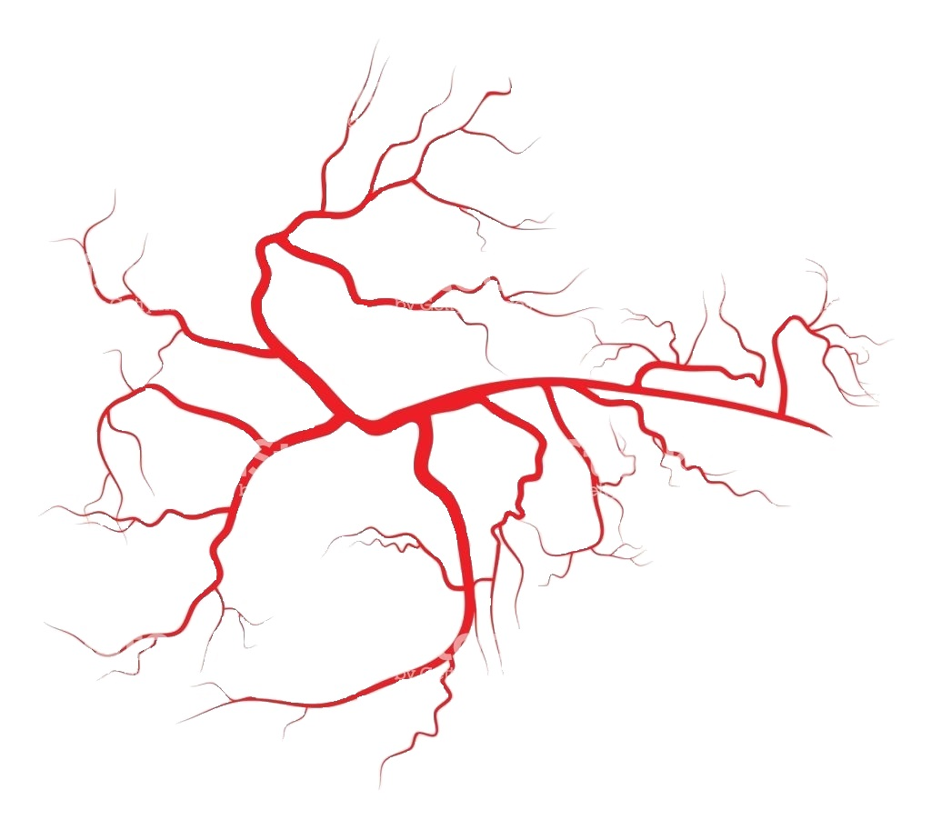
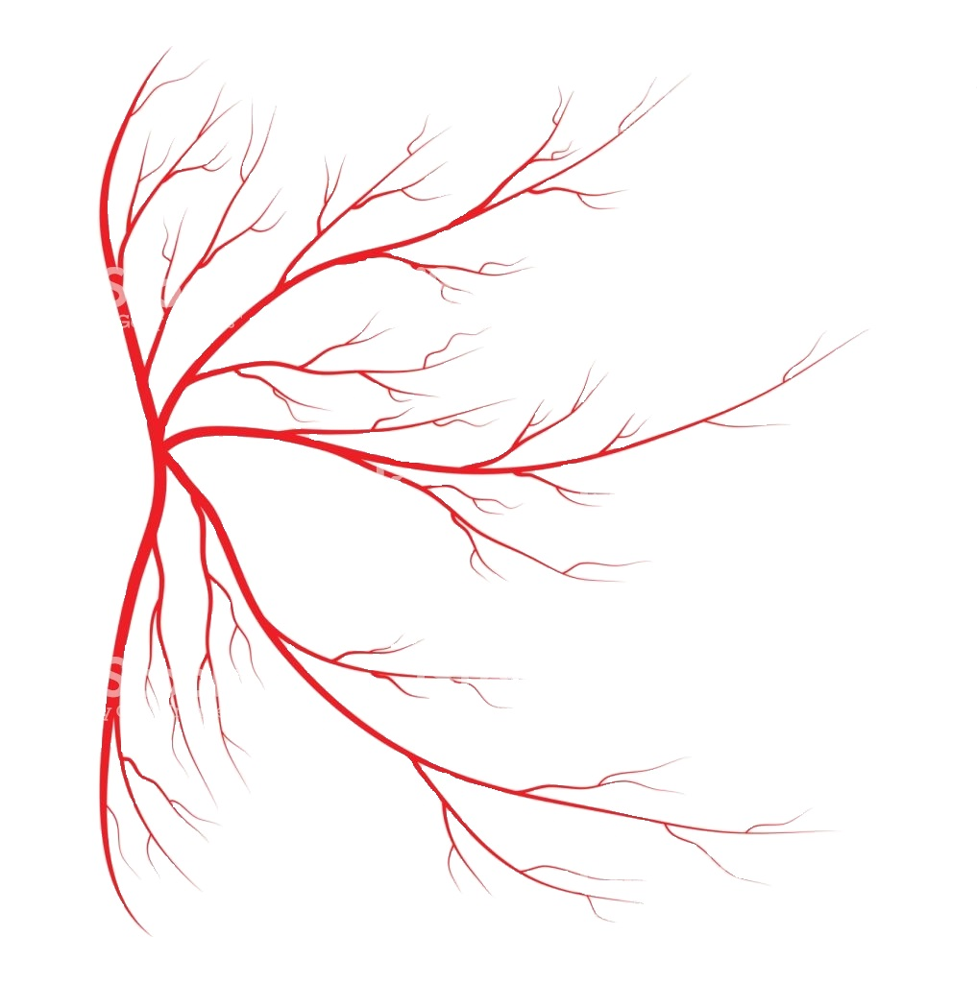
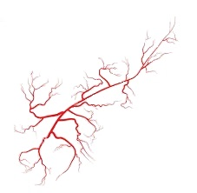
İdeal miyokard koruma stratejisi belirsizliğini günümüzde hala korumakta ve çalışmalar devam etmektedir
dEL NİDO kardiyoplejisi;
1990’ların başında Pittsburgh Üniversitesi’nde pediatrik kalp cerrahisinde tasarlanmıştır
1994’te Boston Childreen’s Hospital
Pedro J. Del Nido
Yetişkin kalp cerrahisinde 2012 yılından itibaren çeşitli kliniklerde kullanılmaya başlanmıştır (New York-Presbiteryan Hastanesi, Cleveland Kliniği)
Gazi Üniversitesi Tıp Fakültesi Hastanesi Kalp ve Damar Cerahisi A.D.-ANKARA

Slide 3
MEMBRAN HASARI NEDENLERİ
Membran fosfolipitlerin parçalanması
(İskemiye bağlı Ca artışı)
Hücre iskelet anormallikleri
(Ca artması sonucu aktive olan proteazlar)
Toksik (Serbest) Oksijen Radikalleri
Lipit yıkım ürünleri
(İskemik hücrelerde birikim, katabolik ürünler membran üzerinde deterjan etkisi)
Ödem
Asidoz
İyon dağılımı değişiklikleri
Gazi Üniversitesi Tıp Fakültesi Hastanesi Kalp ve Damar Cerahisi A.D.-ANKARA

Slide 4
MEMBRAN YAPISI BOZULURSA
Akışkanlık Kaybı
Elektriksel Gradient Kaybı
Zar Yapısında Bozulmalar
İyon Kanallarında Bozulmalar
Gazi Üniversitesi Tıp Fakültesi Hastanesi Kalp ve Damar Cerahisi A.D.-ANKARA

Slide 5
HÜCRE MEMBRANI ÜZERİNDE ETKİLİ OLAN
dEL NİDO KARDİYOPLEJİSİ STABİLİZATÖR AJANLARI
dEL NİDO
Mannitol: Serbest radikal hasarını önler Hiperosmotik miyokard ödemini önler
Magnezyum: Kalsiyum kanal blokeri, erken kontroksiyonları önler, ventriküler iyileşmeyi artırır
Bikarbonat: Hücreiçi pH’ nın korunmasını sağlamak için, tamponlama
Lidakoin:
Potasyum: Depolarize bir arrest sağlar
Gazi Üniversitesi Tıp Fakültesi Hastanesi Kalp ve Damar Cerahisi A.D.-ANKARA

Slide 6
HÜCRE MEMBRANI ÜZERİNDE ETKİLİ OLAN
dEL NİDO KARDİYOPLEJİSİ STABİLİZATÖR AJANLARI
LİDAKOİN
Sodyum kanalı kinetiğinin lidakoin ile bloke edilmesi, kardiyomiyosit içine Ca++ akışını önler böylece iskemik arrest sırasında miyokard kasılma ihtimalini ortadan kaldırır Bu da miyokard hasarında belirteç olan Troponin I in salınımını azaltır böylece yaşlı kalplerde üstün miyokard koruması sağlar
Daha az Ventriküler Fibrilasyon ve intraoperatif defibrilasyon uygulamasında azalma
Gazi Üniversitesi Tıp Fakültesi Hastanesi Kalp ve Damar Cerahisi A.D.-ANKARA

Slide 7
HÜCRE MEMBRANI ÜZERİNDE ETKİLİ OLAN
dEL NİDO KARDİYOPLEJİSİ STABİLİZATÖR AJANLARI
LİDAKOİN
Hızlı sodyum kanallarını blokaj yoluyla harekete geçerek membran potansiyellerinin dengelenmesini sağlaması ve böylece uyarılabilirliğin azalması
Diyastolik Arrest sağlandığında uzun süreli iskemi ve reperfüzyon dönemlerinde kalsiyumun aşırı yüklenmesini önlemesi
Gazi Üniversitesi Tıp Fakültesi Hastanesi Kalp ve Damar Cerahisi A.D.-ANKARA

Slide 8
HÜCRE MEMBRANI ÜZERİNDE ETKİLİ OLAN
dEL NİDO KARDİYOPLEJİSİ STABİLİZATÖR AJANLARI
LİDAKOİN
Magnezyum iyonları ile birlikte lidakoinin sol ventrikül fonksiyonunun üstün korumasını sağladığı ve ayrıca miyokard ödemini azalttığı bildirilmiştir.
Kalsiyum kanal blokörlerinin iskemi reperfüzyon hasarını azalttığı bilinmesi ve lidakoinin kalsiyum kanal bloke ettiğine dair kanıtlarının olması Bu da lidakoinin aşırı kalsiyum yüklenmesini azaltmadaki bir başka mekanizmadır.
Gazi Üniversitesi Tıp Fakültesi Hastanesi Kalp ve Damar Cerahisi A.D.-ANKARA

Slide 9
HÜCRE MEMBRANI ÜZERİNDE ETKİLİ OLAN
dEL NİDO KARDİYOPLEJİSİ STABİLİZATÖR AJANLARI
LİDAKOİN
İzole rat kalbi üzerinde, farklı dozlarda lidokain kullanarak yapılan bir çalışmada, reperfüzyon süresince sol ventriküler basınçta geri dönüş sağlaması, kreatin kinaz salınımında önemli azalma görülmesi ve miyokardiyal oksijen tüketiminde azalmanın olması
Lidakoin sinir membranlarında Na++ kanal reseptörlerine bağlanarak sinirsel uyarının iletimini inhibe eder ve depolarizasyonu yavaşlatarak aksiyon potansiyelinin iletimini engellemesi Bu durum kalp ve beyinde iskemi reperfüzyon hasarını engellemesi
Gazi Üniversitesi Tıp Fakültesi Hastanesi Kalp ve Damar Cerahisi A.D.-ANKARA

Slide 10
Kan Kardiyoplejisinin Avantajları
Daha fizyolojik
Hemoglobin yükseltmek
Metabolik substratlar
Fizyolojik Tamponlar
Oksijensiz radikal temizleyiciler
Fizyolojik Osmotik Basınç
Daha az Hemodilüsyon
SOLÜSYON:4
KAN:1
SOLÜSYON:4
KAN:1
SOLÜSYON:4
KAN:1
SOLÜSYON:4
KAN:1
Gazi Üniversitesi Tıp Fakültesi Hastanesi Kalp ve Damar Cerahisi A.D.-ANKARA

Slide 11
Kırmızı kan hücrelerinin, karbondioksit ve su üretmek için hidrojen iyonlarının bikarbonat ile atılmasını kolaytıran bir enzim olan yüksek konsantrasyonda karbonik anhidraz içerir Kırmızı kan hücrelerinin bu özelliği kardioplejide en önemli rolü olabilir
Neden
Kan
+ 4 °C
+ 4 °C
+ 4 °C
Gazi Üniversitesi Tıp Fakültesi Hastanesi Kalp ve Damar Cerahisi A.D.-ANKARA

Slide 12
dEL NİDO KARDİYOPLEJİ SOLÜSYON İÇERİĞİ
1000 cc Plazma-Lyte A Elektrolit Konsantrasyonu (mEg/L): (Sodyum 140, Klorür 98, Potasyum 5, Magnezyum 3, Asetat 27, Glukonat 23)
Plazma-Lyte A | 1000 cc
Mannitol (%20) | 17 cc
Magnezyum Sülfat (%15) | 14 cc
Sodyum Bikarbonat (%8.4) | 13 cc
Potasyum Klorür (%7.5) | 26 cc
Lidakoin (%2) | 6.5 cc
TOPLAM | 1076.5
Gazi Üniversitesi Tıp Fakültesi Hastanesi Kalp ve Damar Cerahisi A.D.-ANKARA

Slide 13
DOZ HESAPLAMA
20 cc/kg (en fazla 1000 cc )
Ek Doz gerekirse 10 cc/kg
Kross zamanı 30 dk altında tahmin ediliyorsa yarım doz verilir
Miyokard Koruma 90-120 dk
Gazi Üniversitesi Tıp Fakültesi Hastanesi Kalp ve Damar Cerahisi A.D.-ANKARA

Slide 14
KARDİYOPLEJİ VERİLMESİ
4:1 oranında verilir 4 birim solüsyon, 1 birim kan
1-3 dakikada antegrad 100-150 mmHg basınçla (makine)
Kross Klemp açılmadan önce 10 cc/kg antegrad sıcak kan verilebilir
+ 4 °C de
1-5 dakikada retrograd 60-80 mmHg basınçla (makine)
Gazi Üniversitesi Tıp Fakültesi Hastanesi Kalp ve Damar Cerahisi A.D.-ANKARA

Slide 15
dEL NİDO KARDİYOPLEJİSİ AVANTAJLARI
Stratejik olarak tek doz olarak kullanılması ameliyatın kesintiye uğramasını engeller. Kross süresini, kardiyopulmoner bypass süresini ve toplam çalışma süresini kısaltır. Cerrahi konfor sağlaması
Daha az atriyal fibrilasyon insidansı ve gereken defibrilasyon ihtiyacında azalma olması
İntraoperatif pik glikoz değeri ve insülin gereksiniminin, prognostik önemi olan del Nido kardiyoplejisi ile daha düşük olması
Gazi Üniversitesi Tıp Fakültesi Hastanesi Kalp ve Damar Cerahisi A.D.-ANKARA

Slide 16
dEL NİDO KARDİYOPLEJİSİ AVANTAJLARI
Del Nido kardiyoplejisi kullanımı reperfüzyon sırasında daha az miyokard hasarı olması ve klemp sonrası üstün işlevsel iyileşme sağlaması
Kan kardiyoplejisinden daha uzun süre güvenli arrest süresinin olması
Gazi Üniversitesi Tıp Fakültesi Hastanesi Kalp ve Damar Cerahisi A.D.-ANKARA

Slide 17
dEL NİDO KARDİYOPLEJİSİ AVANTAJLARI
Hiperkalemi kardiyak cerrahi için en sık kullanılan arrest yöntemidir Depolarize bir arrest sağlar. Depolarize arrest döneminde hücre içi sodyum ve kalsiyum birikiminin bir sonucu olarak zayıf miyokard iyileşmesi ile ilişkilendirilmiştir. Lidakoin elektromekanik aktivitenin olmadığı süreyi arıtırırken bu olumsuz etkileri de engeller
Uzun etkili hazır kardiyopleji solüsyonlarının maliyetinin yüksek olması
Gazi Üniversitesi Tıp Fakültesi Hastanesi Kalp ve Damar Cerahisi A.D.-ANKARA

Slide 18
dEL NİDO KARDİYOPLEJİSİ AVANTAJLARI
del Nido kardiyoplejisi kullanılarak yaşlanan farelerde yapılan kardiyak arrest sonrası kendiliğinden elektromekanik aktivite görülme sıklığının azaldığı görülmüştür. Reperfüzyon başlamasından sonra tüm kalplerde spontan ritm geri dönmüştür
Temin edilmesi ve saklamanın kolay olması
Gazi Üniversitesi Tıp Fakültesi Hastanesi Kalp ve Damar Cerahisi A.D.-ANKARA

Slide 19
dEL NİDO KARDİYOPLEJİSİ ÖNERİLER
Kardiyopleji için kullanılan roller pomponın oklüzyon kontrolü, basınç kontrolü,ısıtıcı-soğutucu kontrolü yapılmalı
Kardiyopleji uygun sürede, uygun basınçla, uygun sıcaklıkla verilmeli
Kross klemp süresi en fazla 120 dakika olduğunda antegrad idame soğuk kardiyopleji verilmeli
Kross klemp açılmasından önce antegrad sıcak hot shut verilmeli
Gazi Üniversitesi Tıp Fakültesi Hastanesi Kalp ve Damar Cerahisi A.D.-ANKARA

Slide 20
dEL NİDO KARDİYOPLEJİSİ ÖNERİLER
Sol atriyum ventinin etkin kullanılması
Del Nido kardiyopleji solüsyonun uygun şartlarda saklanması
Kardiyopleji verilmesi ve uygun vent edilebilmesi için hastaya uygun Root Kanülünün verilmesi
Ekip olarak iletişimin iyi olması ve kardiyoplejinin uygulama şekli hakkında ekip bilgilendirilmeli
Gazi Üniversitesi Tıp Fakültesi Hastanesi Kalp ve Damar Cerahisi A.D.-ANKARA

Slide 21
TEŞEKKÜRLER
Gazi Üniversitesi Tıp Fakültesi Hastanesi Kalp ve Damar Cerahisi A.D.-ANKARA

